Slide 1
Entregables faltantes del II trimestre

Slide 2
Primer Normalización

Slide 3
Dato de producción
numeroIdentificacion | fechaRegistro | pesoGanado | conversionAlimenticia | huevoProducido | huevoAveria | fechaGestionDato | valorCostos | numeroHuevoProducido | TipoHuevo | Producto
1012383580 | 2020-02-20 | 520 | 2.60 | 50 | 20 | 2021-04-20 | 2000000 | 3000 | Doble A | Caja huevo para 12 unidades
1012383580 | 2021-04-28 | 1200 | 2.60 | 100 | 50 | 2021-04-20 | 2000000 | 3000 | Doble A | Caja huevo para 12 unidades
103568452 | 2021-05-20 | 1020 | 1.60 | 40 | 15 | 2021-04-20 | 1000000 | 700 | Triple A | Caja huevo para 30 unidades
1012383580 | 2021-06-30 | 520 | 2.60 | 50 | 20 | 2021-04-20 | 2500000 | 8000 | Tipo B | Caja huevo para 30 unidades
1024587625 | 2021-07-15 | 2000 | 3.60 | 200 | 100 | 2021-04-20 | 3000000 | 1000 | Jumbo | Caja huevo para 12 unidades
3854721 | 2021-08-20 | 7000 | 5.60 | 400 | 100 | 2021-04-20 | 2000000 | 3000 | Jumbo | Caja huevo para 30 unidades

Slide 4
Segunda Normalización

Slide 5
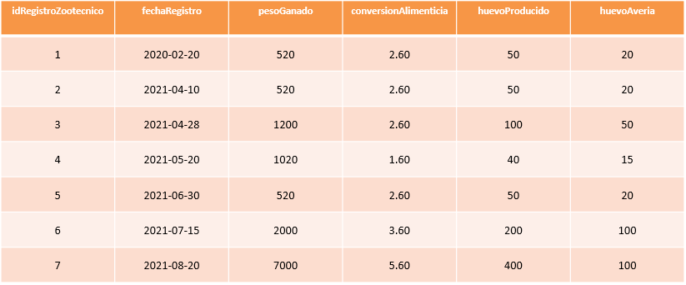
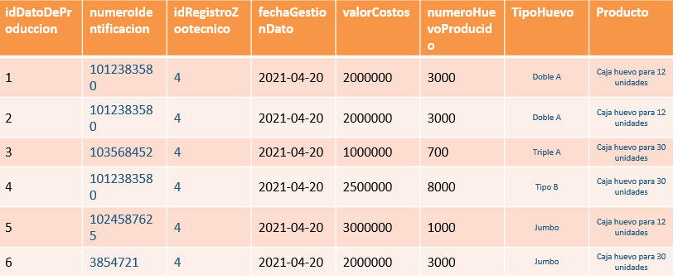
Registro Zootécnico
Dato de Producción

Slide 6
Tercer Normalización

Slide 7
IdPaís | Nombre | Abreviatura
1 | Colombia | Col
IdDepartamento | Nombre | IdPaís
1 | Antioquia | 1
2 | Atlántico | 1
3 | Bogotá D. C. | 1
4 | Bolivar | 1
5 | Boyaca | 1
6 | Caldas | 1
7 | Caqueta | 1

Slide 8
IdCiudad | Nombre | IdDepartamento
1 | MEDELLIN | 1
131 | JUAN DE ACOSTA | 2
149 | Bogotá D.C. | 3
180 | CORDOBA | 4
227 | CALDAS | 5
357 | RISARALDA | 6
365 | FLORENCIA | 7
IdTipodeIdentificación | Nombre | Abreviatura
1 | Cedula de Ciudadania | C.C
2 | Pasaporte | PA
3 | Tarjeta de Identidad | T.I

Slide 9
IdRol | NombreRol
1 | Administrador
2 | Empleado
IdGenero | Nombre | Abreviatura
1 | Masculino | M
2 | Femenino | F
IdEspecieAvicola | Nombre
1 | Faisán
2 | Gallina
3 | Pato
4 | Pavo
5 | Codorniz

Slide 10
IdTipodeAnimal | Nombre | IdEspecieAvicola
1 | Pavo domestico | 4
2 | Pavo común | 4
4 | Pato Domestico | 3
6 | Codorniz Negro | 5
7 | Codorniz Ciollo | 5
11 | Gallina Blanca | 2
13 | Faisan Común | 1
IdTipodeVentilación | Nombre
1 | Cenital
2 | Túnel
3 | Cruzada

Slide 11
IdTipodeBebedero | Nombre
1 | Cubeta o Contenedor
2 | Agua Autocontenida
3 | Campana
4 | Automático
5 | Tazan o Pezón
6 | tolvas
7 | Canal

Slide 12
IdTipodeComedor | Nombre
1 | Bandeja para alimento
2 | con rejilla
3 | AL-1 para crianza
4 | AL-5 sin cuerda de suspensión
5 | AL-5 Cono
6 | AL-5 Varilla
7 | AL-18 Cono

Slide 13
IdTipodeAlimento | Nombre
1 | Maíz Blanco
2 | Maíz Amarillo
3 | Trigo
4 | Cebada
5 | Avena
6 | Sorgo
7 | Arroz

Slide 14
idInformacionDeProduccion | fechaInicioProduccion | ValorPasivoDeProduccion | idTipoDeAnimal | idTipoDeVentilacion | idTipoDeBebedero | idTipoDeComedero | idTipoDeAlimento | asistenciaTecnica
1 | 2021-02-15 | 2000000 | 2 | 3 | 4 | 5 | 8 | 127
2 | 2021-04-05 | 1500000 | 14 | 3 | 8 | 12 | 9 | 54
3 | 2021-04-15 | 2000000 | 10 | 1 | 7 | 10 | 6 | 10
4 | 2021-05-20 | 3000000 | 8 | 2 | 4 | 8 | 11 | 50
5 | 2021-05-28 | 500000 | 7 | 2 | 3 | 8 | 8 | 24
6 | 2021-06-15 | 450000 | 5 | 2 | 2 | 4 | 12 | 54

Slide 15
numeroIdentificacion | idTipoDeIdentificacion | idGenero | nombre | apellido | razonSocial | fechaDeNacimiento | correoElectronico | numeroTelefonico | Direccion | idCiudad | idRol | idInformacionDeProduccion | contraseña
3854721 | 2 | 1 | Juan Carlos | Suarez | Natural | 1985-06-20 | juacsuarez8@misena.edu.co | 3143174487 | CLL 67a # 15-45 | 5 | 1 | 8 | f5a5cc56d2d81f30dc6b4a0717d8b269
103568452 | 2 | 1 | Nicolas | Rodriguez | Natural | 1998-03-10 | nrodriguez482@misena.edu.co | 3178287705 | CLL 19 # 57h 20 | 9 | 2 | 1 | 0161411aec5d0f0c9c0944d98f77290e
1012383580 | 2 | 2 | Paola Andrea | Osorio | Natural | 1991-11-08 | paosorio08@misena.edu.co | 3125538515 | CLL 57g # 72d 08 | 4 | 2 | 10 | efdf361098693c662d2f2c0c3f0569d6
1024587625 | 2 | 1 | Eliseo | Ricaurte | Natural | 2000-12-05 | ericaurte49@misena.edu.co | 3125117501 | CLL 87 # 60A 81 | 20 | 2 | 8 | ea39be46f4497c72ce8bfd91abd75b91

Slide 16
idRegistroZootecnico | fechaRegistro | pesoGanado | conversionAlimenticia | huevoProducido | huevoAveria
1 | 2020-02-20 | 520 | 2.60 | 50 | 20
2 | 2021-04-10 | 520 | 2.60 | 50 | 20
3 | 2021-04-28 | 1200 | 2.60 | 100 | 50
4 | 2021-05-20 | 1020 | 1.60 | 40 | 15
5 | 2021-06-30 | 520 | 2.60 | 50 | 20
6 | 2021-07-15 | 2000 | 3.60 | 200 | 100
7 | 2021-08-20 | 7000 | 5.60 | 400 | 100

Slide 17
idProveedor | nombre | numeroTelefonico | Direccion | correoElectronico | idCiudad
1 | Agroindustria LTDA | 3700202 | Cll 17 # 32-28 | agroindustria@ltda.com | 522
2 | Avícola Colombiana S.A. | 2658200 | Carrera 4 A bis No. 34-43 | avicolacolombiana@colombia.com | 962
3 | Alimentos consentrados del caribe S.A. | 3743211 | Autopista el Dorado carretera soledad | consentrados@caribe.com | 145
4 | Incubacol S.A. | 3382655 | Calle 37 No. 14-46 | incubacion@incubalco.com | 149

Slide 18
idProducto | nombreProducto | descripción | precio | idProveedor
1 | SOLLA roiler I Dorado | producto elaborado con materias primas de al | 99200 | 4
2 | Maíz Amarillo | Semillas Maíz Clima Templado por 5 kilos | 199700 | 3
3 | Maiz Blanco | Forraje De Maíz Blanco Importado por 50 Kilo | 109900 | 2
4 | comedero para aves | comedero automatico en plastico | 45000 | 1
5 | bebederos | en pastico o aluminio | 60000 | 1
6 | Caja huevo | caja para guardar 12 unidades de huevos, por | 154500 | 1
7 | Caja huevo | caja para guardar 30 unidades de huevos, por | 230000 | 1

Slide 19
idTipoHuevo | nombre | abreviatura | peso
1 | Jumbo | J | 78 gr
2 | triple A | AAA | 67-77 gr
3 | Doble A | AA | 60-66 gr
4 | Tipo A | A | 53-59 gr
5 | Tipo B | B | 47-52 gr
6 | Tipo C | C | 46 gr

Slide 20
idDatoDeProduccion | numeroIdentificacion | idRegistroZootecnico | fechaGestionDato | valorCostos | numeroHuevoProducido | idTipoHuevo | idProducto
1 | 1012383580 | 4 | 2021-04-20 | 2000000 | 3000 | 3 | 6
2 | 1012383580 | 4 | 2021-04-20 | 2000000 | 3000 | 3 | 6
3 | 103568452 | 4 | 2021-04-20 | 1000000 | 700 | 3 | 7
4 | 1012383580 | 4 | 2021-04-20 | 2500000 | 8000 | 3 | 7
5 | 1024587625 | 4 | 2021-04-20 | 3000000 | 1000 | 3 | 6
6 | 3854721 | 4 | 2021-04-20 | 2000000 | 3000 | 3 | 7

Slide 21
idRaza | nombreRaza | pesoPromedio
1 | pirocas | 100
2 | saraviadas | 3.2
3 | amarillas | 55
4 | pescuezo pelado | 2.5
5 | frijolas | 1.8
6 | blancas | 2.2
7 | patimoradas | 55

Slide 22
idMotivimiento | nombre | descripción
1 | Instalaciones | instalaciones de venciones para una buena permanen..
2 | Productos | Compra de productos varios
3 | Medicamentos | Compra de medicamentos
4 | Desinfectantes | Compra de desinfectantes para mantener adecuado el...
5 | Reparaciones | Reparaciones realizadas en mal estado
6 | Publicidad | Gestion para conecer productos en los cuales se va...
7 | Sueldo | Pago de nomina a los empleados

Slide 23
idMotivoInsumo | nombre
1 | Galpones
2 | Planos galpones
3 | Planos sitio
4 | Virutas galpones
5 | Motocultor

Slide 24
idTipoInsumo | cantidad | valor | fechaInsumo | idMotivoInsumo
1 | 10 | 500000 | 2021-04-10 | 1
2 | 20 | 1000000 | 2021-04-10 | 3
3 | 15 | 100000 | 2021-04-10 | 4
4 | 10 | 3000000 | 2021-05-20 | 1
5 | 10 | 500000 | 2021-06-10 | 2
6 | 10 | 500000 | 2021-08-05 | 2

Slide 25
idlote | fechaDeInicio | cantidad | fechaConsumoDeAlimento | cantidadDeAlimento | idTipoInsumo | idRaza | idMotivimiento | idDatoDeProduccion
1 | 2021-01-10 | 10 | 2021-01-12 | 35 kilogramos | 2 | 1 | 2 | 4
2 | 2021-02-15 | 30 | 2021-01-20 | 50 kilogramos | 6 | 6 | 6 | 6
3 | 2021-02-28 | 5 | 2021-03-12 | 40 kilogramos | 6 | 4 | 3 | 5
4 | 2021-03-15 | 18 | 2021-03-25 | 20 kilogramos | 3 | 5 | 4 | 2

